Slide 1
Datenbanken
Prof. Dr. Ralf Möller
Universität zu Lübeck
Institut für Informationssysteme
Dennis Heinrich (Übungen)

Slide 2
Architektur eines DBMS
Webformulare
Anwendungen
SQL-Schnittstelle
SQL-Kommandos
Ausführer
Parser
Operator-Evaluierer
Optimierer
Transaktions-
Verwalter
Dateiverwaltungs- und Zugriffsmethoden
dieser Teil des Kurses
Wieder-herstellungs-
Verwalter
Puffer-Verwalter
Sperr-
Verwalter
Verwalter für externen Speicher
Dateien für Daten und Indexe
Datenbank
Dateien für Daten und Indexe

Slide 3
Danksagung
Diese Vorlesung ist inspiriert von den Präsentationen
zu dem Kurs:
„Architecture and Implementation of Database Systems“
von Jens Teubner an der ETH Zürich
Graphiken wurden mit Zustimmung des Autors aus diesem Kurs übernommen

Slide 4
Effiziente Evaluierung einer Anfrage
Sortierung der Tabelle CUSTOMERS auf der Platte
(nach ZIPCODE )
Zur Evaluierung von Anfragen Verwendung von binärer Suche, um erstes Tupel zu finden, dann Scan solange ZIPCODE < 8999
SELECT *
FROM CUSTOMERS
WHERE ZIPCODE BETWEEN 8800 AND 8999
scan
k* denotiert einen Datensatz mit Schlüssel k

Slide 5
Geordnete Dateien und binäre Suche
Sequentieller Zugriff während der Scan-Phase
Es müssen log₂(#Tupel) während der Such-Phase gelesen werden
Für jeden Zugriff eine Seite!
  Weite Sprünge sind die Idee der binären Suche
  Kein Prefetching möglich

Slide 6
ISAM: Indexed Sequential Access Method
Idee: Beschleunige die Suchphase durch sog. Index
Knoten von der Größe einer Seite
  Hunderte Einträge pro Seite
  Hohe Verzweigung, kleine Tiefe
Suchaufwand: log_{Verzweigung}(#Tupel)

Slide 7
ISAM-Index: Aktualisierungsoperationen
ISAM-Indexe sind statisch
Löschen einfach: Lösche Datensatz von Datenseite
Einfügen von Daten aufwendig
  Falls noch Platz auf Blattseite, füge Datensatz ein
  (z.B. nach einer vorherigen Löschung)
  Sonst füge Überlauf-Seite ein (zerstört sequentielle Ordnung)
  ISAM-Index degeneriert
Überlauf-Seiten

Slide 8
Anmerkungen
Das Vorsehen von Freiraum bei der Indexerzeugung reduziert das Einfügeproblem (typisch sind 20% Freiraum)
Da Seiten statisch, keine Zugriffskoordination nötig
  Zugriffskoordination (Sperren) vermindert gleichzeitigen Zugriff (besonders nahe der Wurzel) für andere Anfragen
ISAM ist nützlich für (relativ) statische Daten
Von IBM Ende der 1960er Jahre entwickelt

Slide 9
B⁺-Bäume: Eine dynamische Indexstruktur
B⁺-Bäume von ISAM-Index abgeleitet, sind aber dynamisch
Keine Überlauf-Ketten
Balancierung wird aufrechterhalten
Behandelt insert und delete angemessen
Minimale Besetzungsregel für B⁺-Baum-Knoten (außer der Wurzel): 50% (typisch sind 67%)
Verzweigung nicht zu klein (Zugriff O(log n))
Indexknotensuche nicht zu linear
R. Bayer and E. M. McCreight, Organization and Maintenance of Large Ordered Indexes, Acta Informatica, vol. 1, no. 3, 1972

Slide 10
B⁺-Bäume: Grundlagen
B⁺-Bäume ähnlich zu ISAM-Index, wobei
Blattknoten üblicherweise nicht in seq. Ordnung
Blätter zu doppelt verketteter Liste verbunden
Blätter enthalten tatsächliche Daten (wie ISAM-Index) oder Referenzen (Rids) auf Datenseiten
  Wir nehmen im Folgenden Letzteres an
Jeder Knoten enthält zwischen d und 2d Einträge
(d heißt Ordnung des Baumes, Wurzel ist Ausnahme)

Slide 11
Suche im B⁺-Baum
Funktionsaufruf search(k) bestimmt Blatt, das potentielle Treffer für eine Suche nach Elementen mit Schlüssel k enthält
k_{last} < k
p_{last}) ;
i < last ≤ 2d

Slide 12
Insert: Überblick
B⁺-Baum soll nach Einfügung balanciert bleiben
  keine Überlauf-Seiten
Algorithmus für insert(k, p) für Schlüsselwert k und Datenseite p
  Finde Blattseite n, in der Eintrag für k sein kann
  Falls n genug Platz hat (höchstens 2d-1 Einträge),
  füge Eintrag <k, p> in n ein
  Sonst muss Knoten n aufgeteilt werden in n und n‘ –
  weiterhin muss ein Separator in den Vater von n eingefügt werden
  Die mögliche Aufspaltung erfolgt rekursiv nach oben, eventuell bis zur Wurzel (wodurch sich der Baum erhöht)

Slide 13
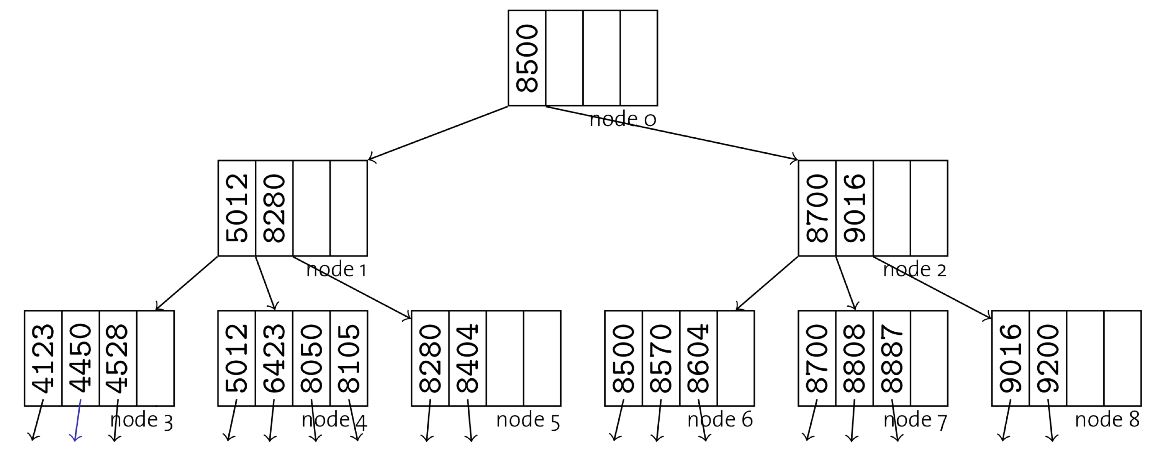
Insert: Beispiel ohne Aufspaltung
... Zeiger auf Datenseiten ...
Einfügung eines Eintrags mit Schlüssel 4222
  Es ist genug Platz in Knoten 3, einfach einfügen
  Erhalte Sortierung innerhalb der Knoten

Slide 14
Insert: Beispiel ohne Aufspaltung
... Zeiger auf Datenseiten ...
Einfügung eines Eintrags mit Schlüssel 4222
  Es ist genug Platz in Knoten 3, einfach einfügen
  Erhalte Sortierung innerhalb der Knoten

Slide 15
Insert: Beispiel mit Aufspaltung
Einfügung eines Eintrags mit Schlüssel 6330
  Knoten 4 aufgespalten
  Neuer Separator in Knoten 1

Slide 16
Insert: Beispiel mit Aufspaltung
Einfügung eines Eintrags mit Schlüssel 6330
  Knoten 4 aufgespalten
  Neuer Separator in Knoten 1

Slide 17
Insert: Beispiel mit Aufspaltung
Einfügung von 8180, 8245...

Slide 18
Insert: Beispiele mit Aufspaltung innerer Knoten
Nach 8180, 8245, füge 4104 ein
Aufspaltung von Knoten 3 und 9
Knoten 1 läuft über → Aufspaltung
Neuer Separator für Wurzel
Separatorschlüssel aus inneren Knoten
können sich verschieben
Neuer Separator
aus Knotenaufspaltung
Warum?

Slide 19
Insert: Aufspaltung eines inneren Knotens
Aufspaltung beginnt auf Blattebene und verläuft nach oben solange Indexknoten vollständig belegt
Schließlich kann die Wurzel aufgespalten werden
  Aufspaltung wie bei inneren Knoten
  Separator für einen neuen Wurzelknoten verwenden
Neuer Wurzelknoten mit Füllgrad < 50% möglich
Erhöhung nur bei Einfügung einer neuen Wurzel
Wie oft wird das erfolgen?

Slide 20
Zusammenfassung: Algorithmus tree_insert
k_{last} < k
p_{last}) ;
i < last ≤ 2d

Slide 21
Algorithmus leaf_insert

Slide 22
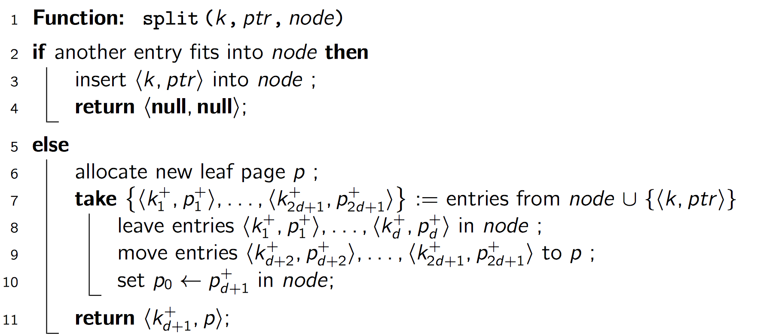
Algorithmus split
node p;
Der erste Zeiger p₀ in der neuen Seite p
wird auf p_{d+1} gesetzt. Dieser Zeiger bildet
die Trennstelle, kommt demnach nicht
mehr auf der alten Seite node vor.

Slide 23
Algorithmus insert
// root contains the root of the index tree
r with
insert(k, rid) wird von außen aufgerufen
Blattknoten enthalten Rids, innere Knoten enthalten Zeiger auf andere B⁺-Baum-Knoten

Slide 24
Löschung
Falls Knoten genügend gefüllt (mindestens d+1 Einträge), Eintrag einfach löschen
  Hinterher können innere Knoten Schlüssel enthalten, die zu Einträgen gehören, die nicht mehr existieren.
  Das ist OK
Sonst verschmelze Knoten wegen Unterfüllung
  Ziehe Separator in den verschmolzenen Knoten
Innere Knoten

Slide 25
Löschung
Leider ist die Situation nicht immer so einfach
Verschmelzung nur, wenn Nachbarknoten zu 50% voll
Sonst muss Neuverteilung erfolgen
  Rotiere Eintrag über den Elternknoten
Innere Knoten
Neuverteilung

Slide 26
B⁺-Bäume in realen Systemen
Implementierungen verzichten auf die Kosten der Verschmelzung und der Neuverteilung und weichen die Regel der Minimumbelegung auf
Beispiel: IBM DB2 UDB
  MINPCTUSED als Parameter zur Steuerung der Blattknotenverschmelzung (Online-Indexreorganisation)
  Innere Knoten werden niemals verschmolzen
  (nur bei Reorganisation der gesamten Tabelle)
Zur Verbesserung der Nebenläufigkeit evtl. nur Markierung von Knoten als gelöscht
(keine aufwendige Neuverzeigerung)
PCT = Partition Change Tracking

Slide 27
Was wird in den Blättern gespeichert?
Drei Alternativen
Vollständiger Datensatz k*
(ein solcher Index heißt geclustert, siehe unten)
Ein Paar <k, rid>, wobei rid (record ID) ein Zeiger auf einen Datensatz darstellt
Ein Paar <k, {rid₁, rid₂, ... }>, wobei alle Rids den Suchschlüssel k haben
Varianten 2. und 3. bedingen, dass Rids stabil sein müssen, also nicht (einfach) verschoben werden können
Alternative 2 scheint am meisten verwendet zu werden

Slide 28
Erzeugung von Indexstrukturen in SQL
Implizite Indexe
Indexe automatisch erzeugt für Primärschlüssel und Unique-Integritätsbedingungen
Explizite Indexe
Einfache Indexe:
Zusammengesetzte Indexe (Verbundindexe):
CREATE INDEX name
ON table_name(attr) ;
Beispiel
SELECT *
FROM CUSTOMERS
WHERE ZIPCODE BETWEEN 8800 AND 8999 ;
CREATE INDEX ZipcodeIndex
ON CUSTOMERS(ZIPCODE) ;
CREATE INDEX name
ON table_name(attr₁, attr₂, ..., attr_{n}) ;

Slide 29
Indexe mit zusammengesetzten Schlüsseln
B⁺-Bäume können verwendet werden, um Dinge mit einer definierten totalen Ordnung zu indizieren (im Prinzip¹)
Integer, Zeichenketten, Datumsangaben, ...,
und auch eine Hintereinandersetzung davon
(basierend auf einer lexikographischen Ordnung)
Beispiel:
Eine weitere Anwendung sind partitionierte B⁺-Bäume
Führende artifizielle Indexattribute partitionieren den B⁺-Baum horizontal (z.B. zur verteilten Verarbeitung)
CREATE INDEX idx_lastname_firstname
ON CUSTOMERS (LASTNAME, FIRSTNAME);
¹ In einigen Implementierungen können lange Zeichenketten nicht
als Index verwendet werden
G. Graefe: Sorting And Indexing With Partitioned B-Trees. CIDR 2003

Slide 30
B⁺-Bäume und Sortierung
Eine typische Situation nach Alternative 2 sieht so aus:
Was passiert, wenn man Folgendes ausführt?
SELECT * FORM CUSOTMERS ORDER BY ZIPCODE;

Slide 31
Geclusterte B⁺-Bäume
Wenn die Datei mit den Datensätzen sortiert und sequentiell gespeichert ist, erfolgt der Zugriff schneller
Ein so organisierter Index heißt geclusterter Index
Sequentieller Zugriff während der Scan-Phase
Besonders für Bereichsanfragen
geeignet
Warum macht man Indexe nicht immer geclustert?

Slide 32
Index-organisierte Tabellen
Alternative 1 von oben ist ein Spezialfall eines geclusterten Index
Indexdatei = Datensatz-Datei
Eine solche Datei nennt man index-organisiert
Oracle:
CREATE TABLE (...
...,
PRIMARY KEY (...))
ORGANIZATION INDEX;
Warum macht man Indexe nicht immer index-organisiert?

Slide 33
Suffix-Abschneidung
B⁺-Baum-Verzweigung proportional zur Anzahl der Einträge pro Seite, also umgekehrt proportional zur Schlüsselgröße
Ziel: Schlüsselgröße verringern
(insb. relevant bei Zeichenketten variabler Länge)
Suffix-Abschneidung: Beschränkung der Separatoren auf relevante Präfixe
Separatoren benötigen Datenwerte nicht

Slide 34
Präfixabschneidung
Häufig treten Zeichenketten mit gleichem Präfix auf
Speichere gemeinsamen Präfix nur einmal (z.B. als k₀)
Schlüssel sind nun stark diskriminierend
Außerkraftsetzen der 50%-Füllungsregel kann Effektivität der Präfixabschneidung verbessern
R. Bayer, K. Unterauer: Prefix B-Trees. ACM TODS 2(1), 1977

Slide 35
Bulk-Loading von B⁺-Bäumen
Aufbau eines B⁺-Baums ist einfach bei sortierter Eingabe
Aufbau des B⁺-Baumes von links nach rechts möglich
Eventuell mit Freiraum für Updates

Slide 36
B, B⁺, B*, ...
Bisher B⁺-Bäume diskutiert
Ursprünglicher Vorschlag von Bayer und McCreight enthielt sog. B-Bäume
Innere Knoten enthalten auch Datensätze
Es gibt auch B*-Bäume
Fülle innere Knoten zu 2/3 statt nur zur 1/2
Umverteilung beim Einfügen
(bei zwei vollen Knoten auf drei Knoten umverteilen)
B-Baum meint irgendeine dieser Formen, meist werden
in realen DBs die B⁺-Bäume implementiert
B⁺-Bäume auch außerhalb von DBs verwendet

Slide 37
Indexe: Zusammenfassung
Zugriff auf Daten von O(n) ungefähr auf O(log n)
Kosten der Indexierung aber nicht zu vernachlässigen
  Nicht bei „kleinen“ Tabellen
  Nicht bei häufigen Update- oder Insert-Anweisungen
  Nicht bei Spalten mit vielen Null-Werten
Standardisierung nicht gegeben
Beispiel: MYSQL (Ausschnitt)
CREATE [UNIQUE|FULLTEXT|SPATIAL] INDEX index_name [index_type]
ON tbl_name (index_col_name,...) [index_type]
index_col_name:
col_name [(length)] [ASC | DESC]
index_type:
USING {BTREE | HASH}

Slide 38
Hash-basierte Indexierung
B⁺-Bäume dominieren in Datenbanken
Eine Alternative ist die hash-basierte Indexierung
Hash-Indexe eignen sich nur für Gleichheitsprädikate
Insbesondere für (lange) Zeichenketten und Verbundindexe
Statt Kollisionslisten: Lineares Sondieren, o.a. Techniken

Slide 39
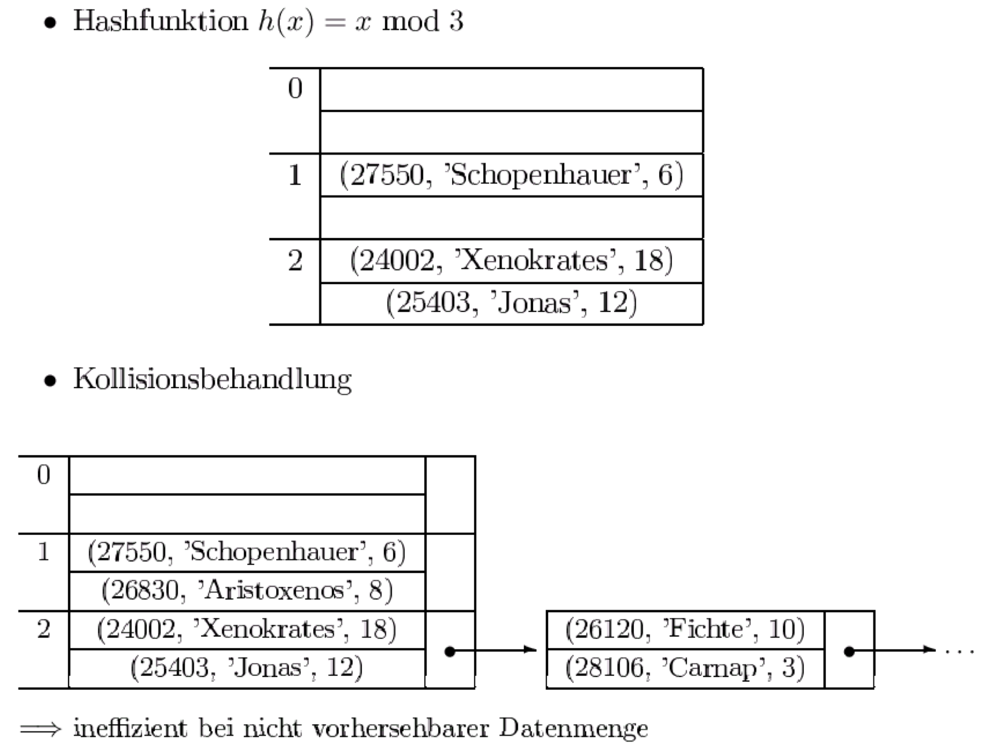
Statisches Hashing
Kemper, Eickler

Slide 40
Dynamisches Hashen
Problem: Wie groß soll die Anzahl n der Hash-Felder sein?
n zu groß → schlechte Platznutzung und –Lokalität
n zu klein → Viele Überlaufseiten, lange Listen
Datenbanken verwenden daher dynamisches Hashen (dynamisch wachsende und schrumpfende Bildbereiche)
Erweiterbares Hashen
(Vermeidung des Umkopierens)
Fagin, R.; Nievergelt, J.; Pippenger, N.; Strong, H. R.,
Extendible Hashing - A Fast Access Method for Dynamic Files,
ACM Transactions on Database Systems 4 (3): 315–344, 1979

Slide 41
Kemper, Eickler

Slide 42
Hashfunktion für erweiterbares Hashing
Funktion h: Schlüsselmenge → {0,1}*
Anfangs nur ein (kurzer) Präfix des Hashwertes (Bitstrings)
Wenn Hashtabelle wächst, sukzessive längerer Präfix
Beispiel-Hashfunktion: gespiegelte binäre PersNr
  h(004) = 001000000... (4 =0..0100)
  h(006) = 011000000... (6 =0..0110)
  h(007) = 111000000... (7 =0..0111)
  h(013) = 101100000... (13 =0..01101)
  h(018) = 0100100000... (18 =0..010010)
  h(032) = 000001000... (32 =0..0100000)
  H(048) = 000011000... (48 =0..0110000)
Kemper, Eickler

Slide 43
4
7 13
6 18
32 48
Kemper, Eickler

Slide 44
4
7 13
6 18
32 48
Kemper, Eickler

Slide 45
Kemper, Eickler

Slide 46
4
7 13
6 18
32 48
Kemper, Eickler

Slide 47
Einfügen: 12
12=1100
h(12)=00110...
4 12
7 13
6 18
32 48
Kemper, Eickler

Slide 48
Einfügen: 20
20=10100
h(20)=001010...
4 12
7 13
6 18
32 48
Overflow
Kemper, Eickler

Slide 49
h(12)=001100..
h(4) =00100..
h(20)=0010100..
Kemper, Eickler

Slide 50
h(12)=001100..
h(4) =00100..
h(20)=0010100..
4 20
12
Kemper, Eickler

Slide 51
Kemper, Eickler

Slide 52
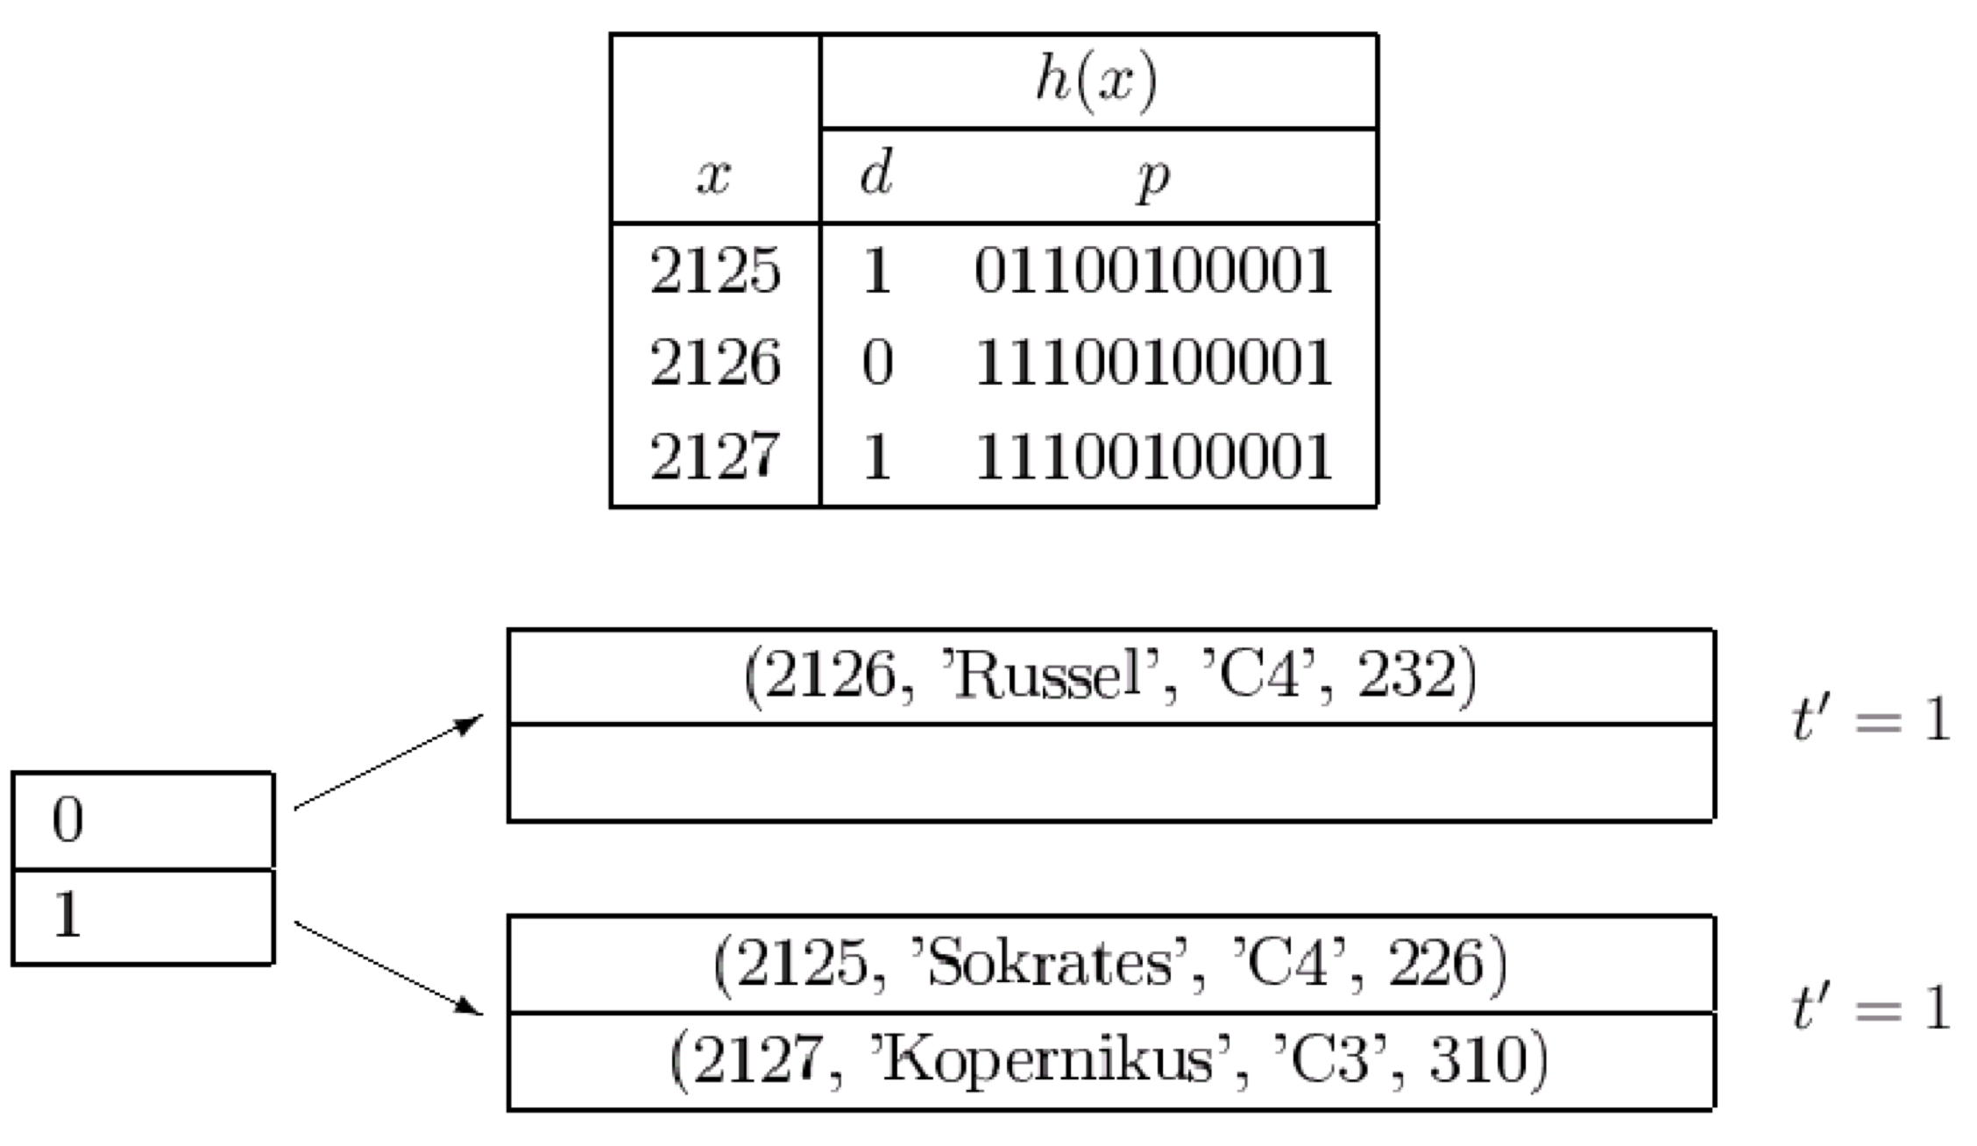
Erweiterbares Hashing: Beispiel

Slide 53
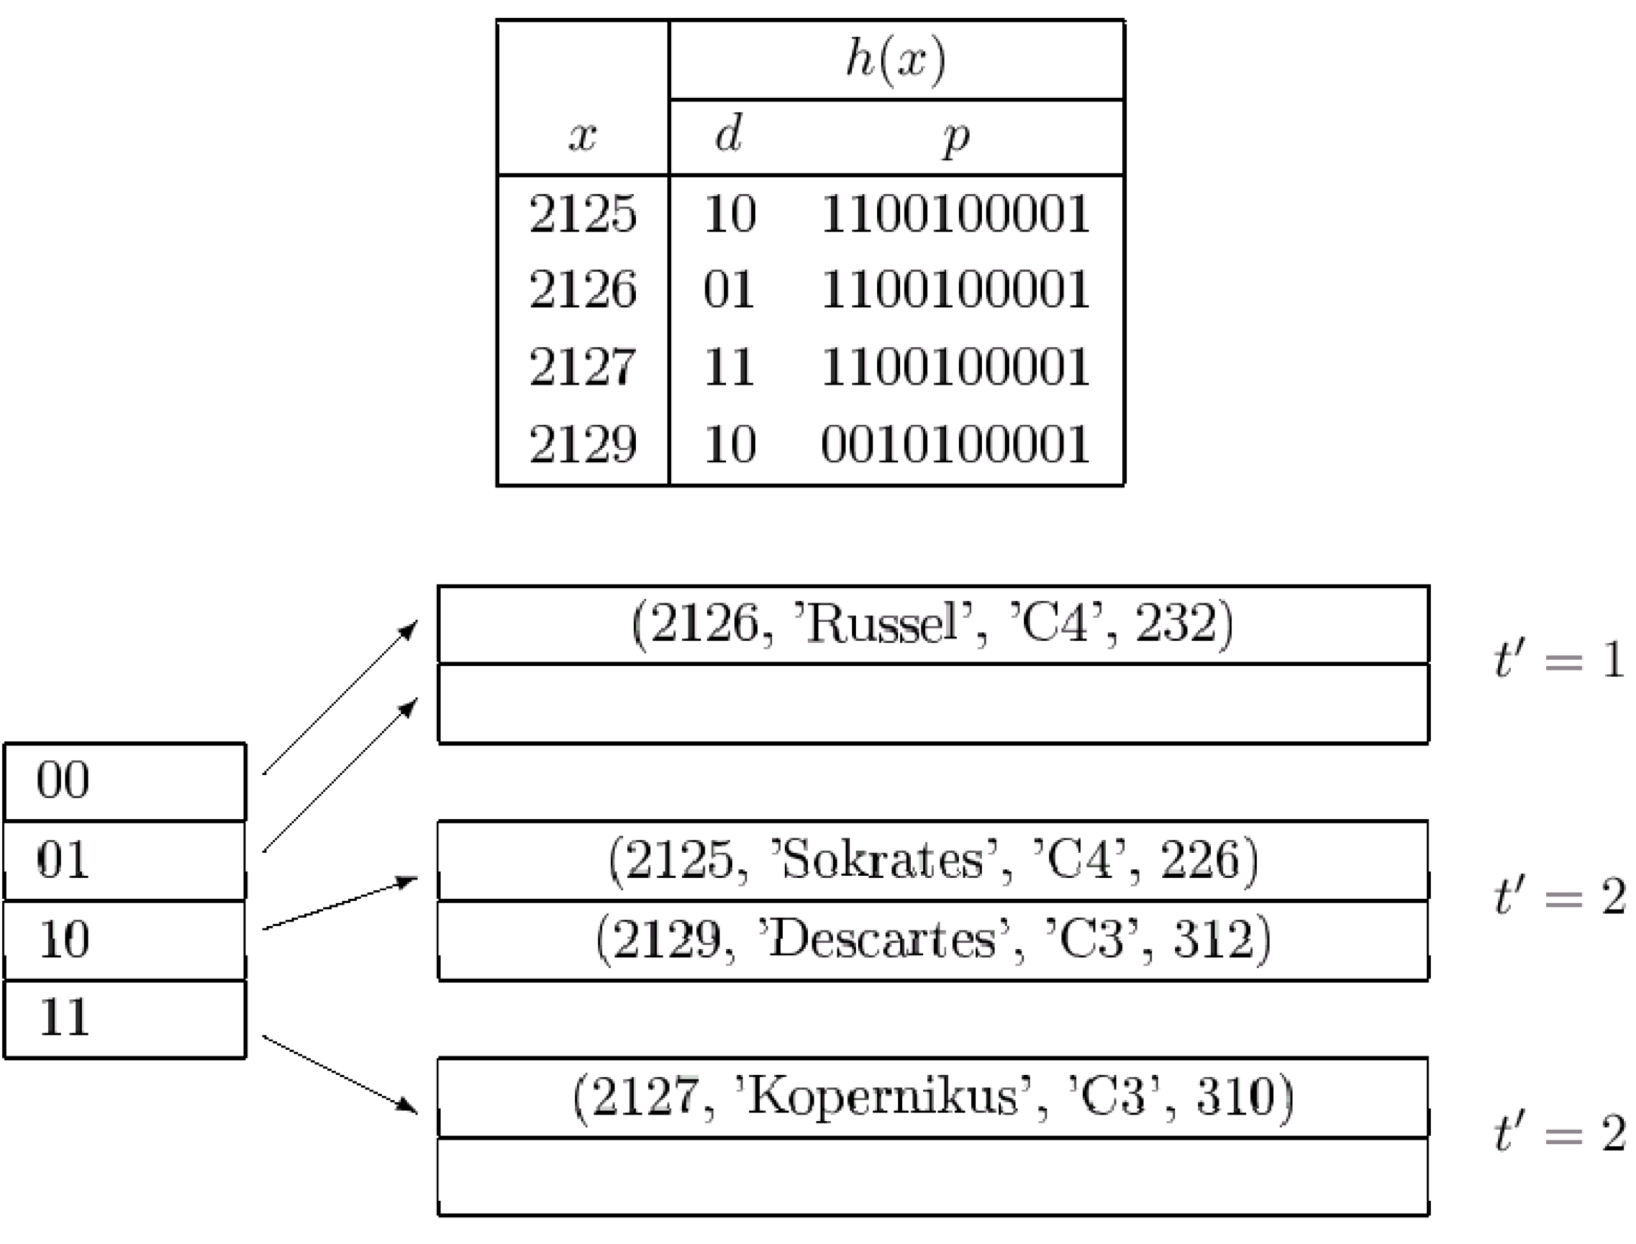
Erweiterbares Hashing: Beispiel

Slide 54
Zusammenfassung
Index-Sequentielle Zugriffsmethode (ISAM-Index)
  Statisch, baum-basierte Indexstruktur
B⁺-Bäume
  Die Datenbank-Indexstruktur, auf linearer
  Ordnung basierend, dynamisch, kleine
  Baumhöhe für fokussierten Zugriff auf
  Bereiche
Geclusterte vs. ungeclusterte Indexe
  Sequentieller Zugriff vs. Verwaltungsaufwand
Hash-basierte Indexe
  Dynamische Anpassung des Index auf die Daten

